Slide 1


Slide 2

Software de control de versiones diseñado por Linus Torvalds

Slide 3
Ejemplo de vida 1
Trabajando con versiones

Slide 4

Ejemplo de vida 2
TP grupal

Slide 5
Repositorio
El proyecto con todos los archivos “originales”

Slide 6
Repositorio
El proyecto con todos los archivos “originales”
Se encuentra online

Slide 7
Repositorio
El proyecto con todos los archivos “originales”
Se encuentra online
Trabajamos con una copia

Slide 8
Dónde lo guardamos
Github / Bitbucket

Slide 9

Github
https://education.github.com/pack
https://try.github.io/levels/1/challenges/1

Slide 10
Github
OctoCat

Slide 11
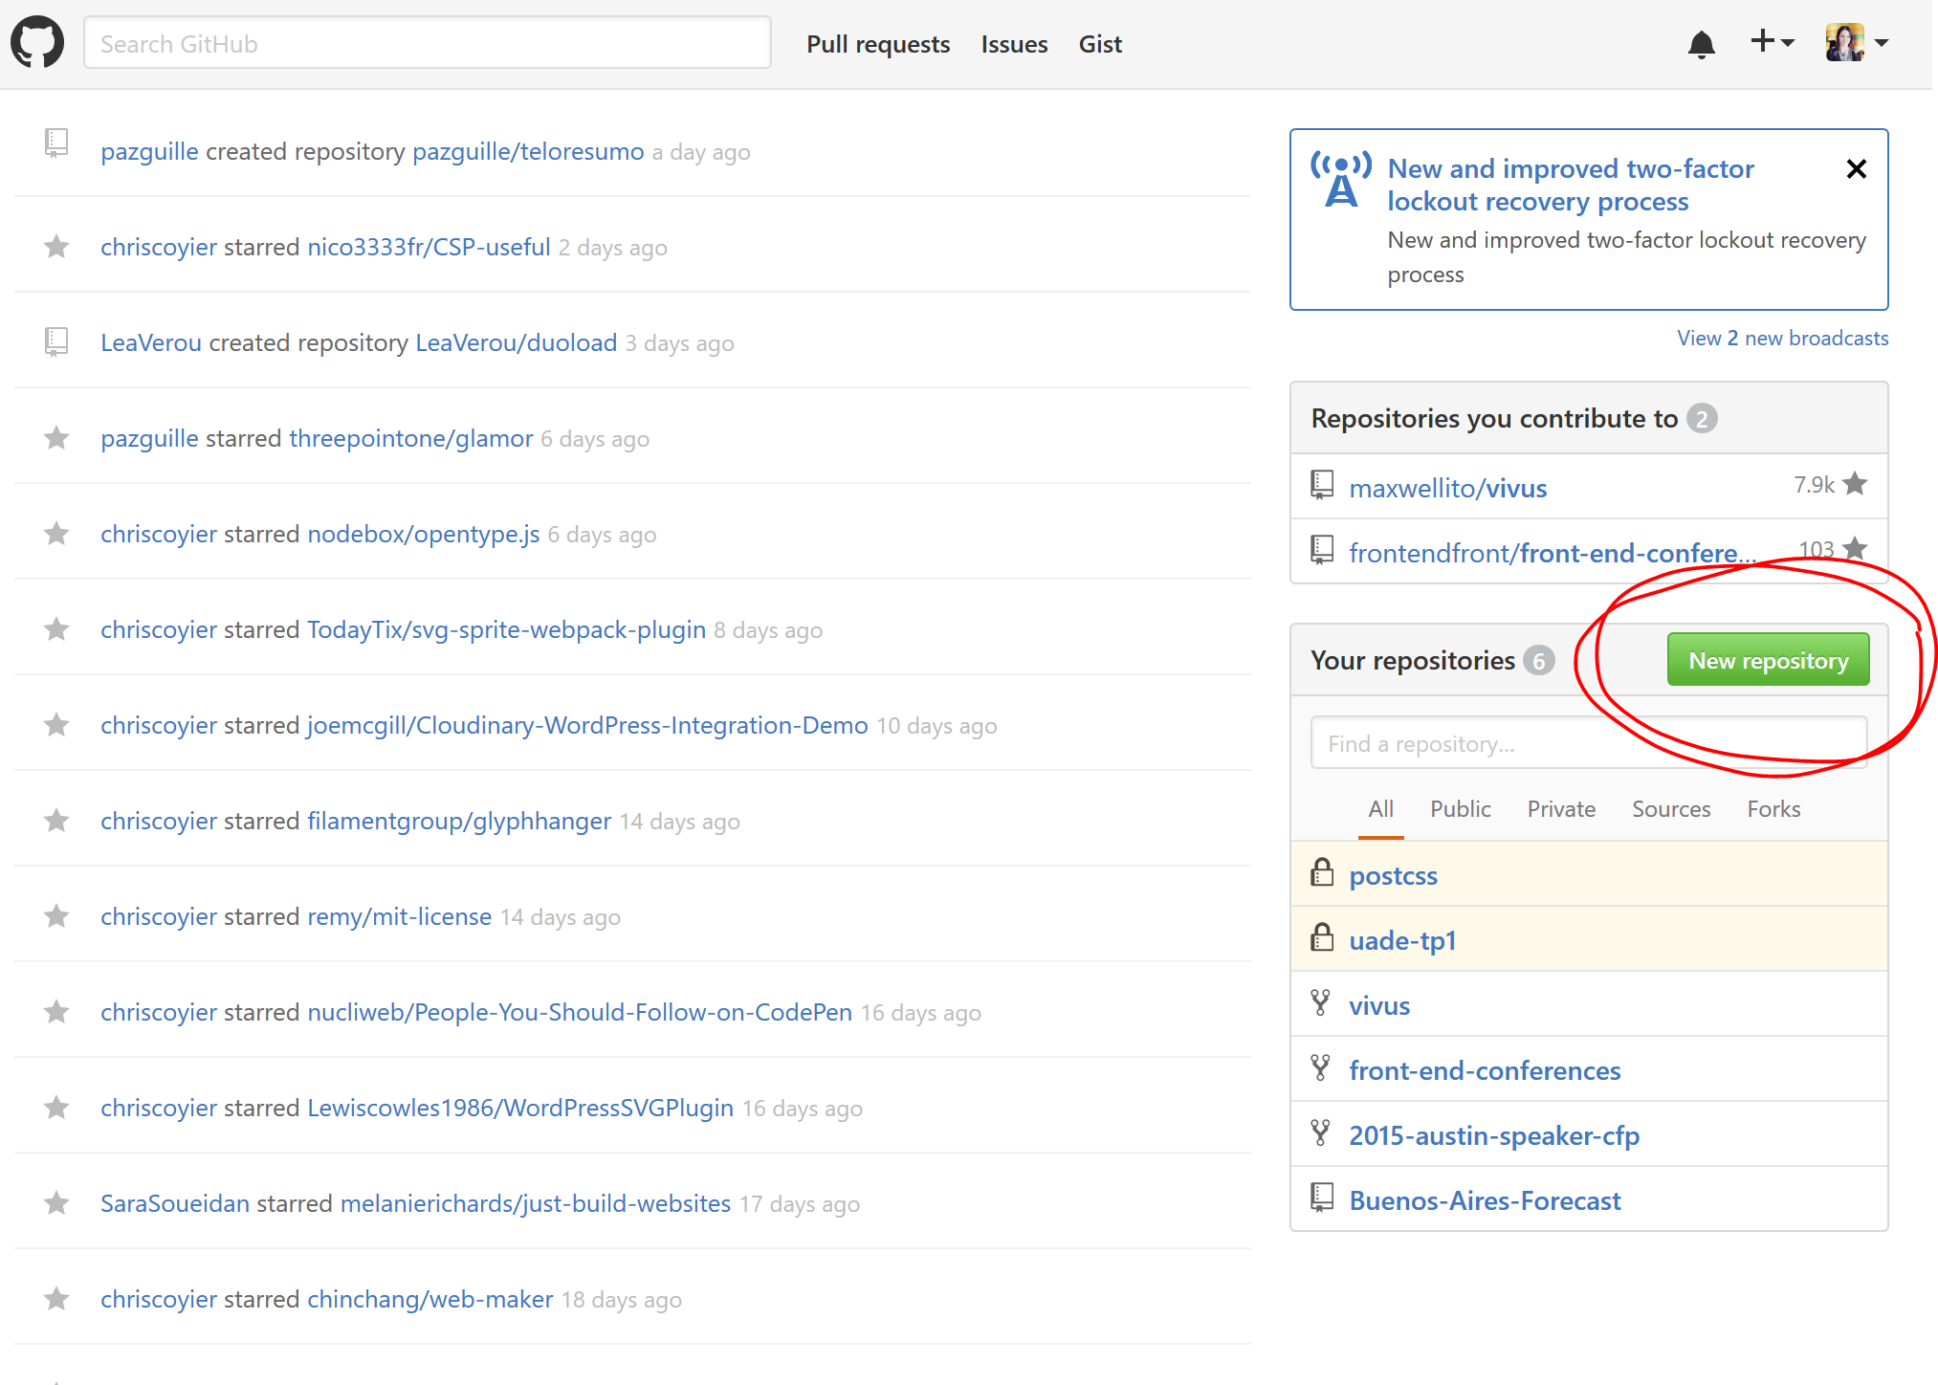
Creamos el repositorio

Slide 12
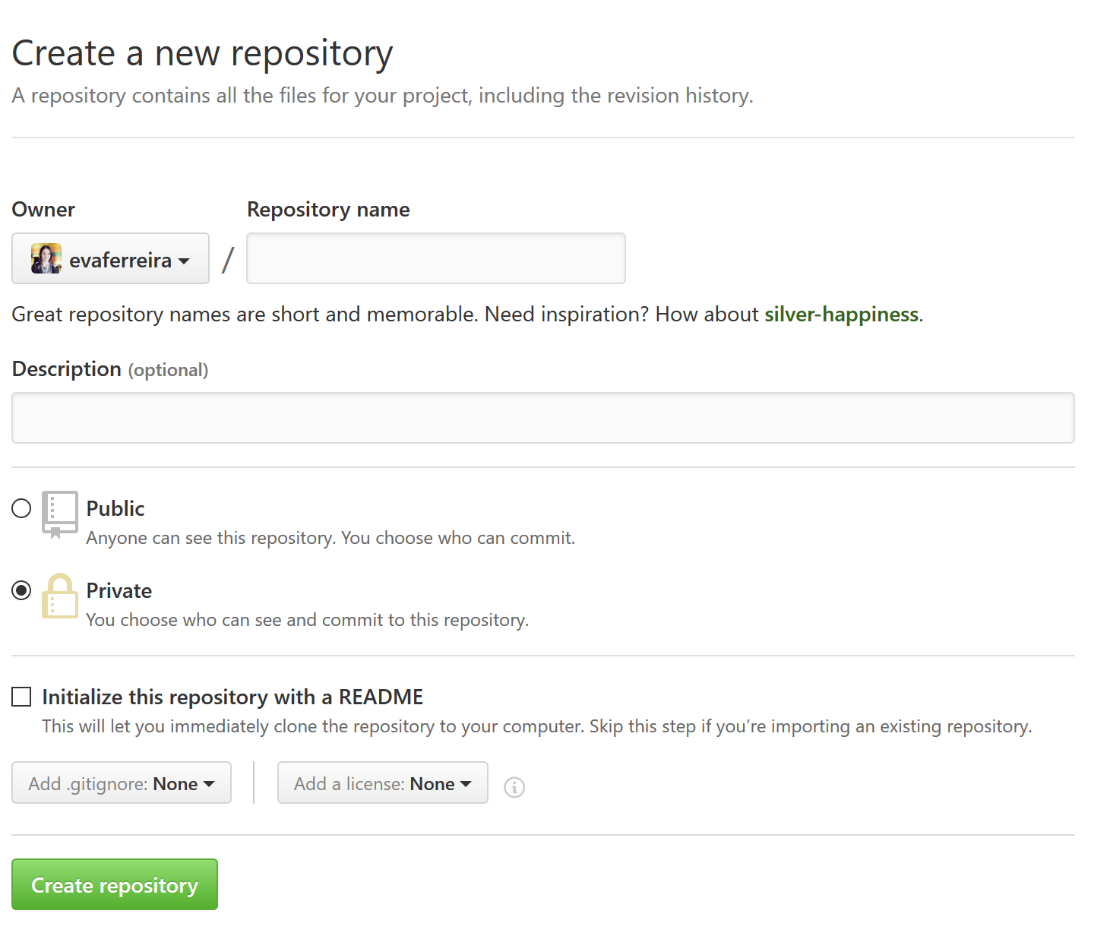
Configuración

Slide 13
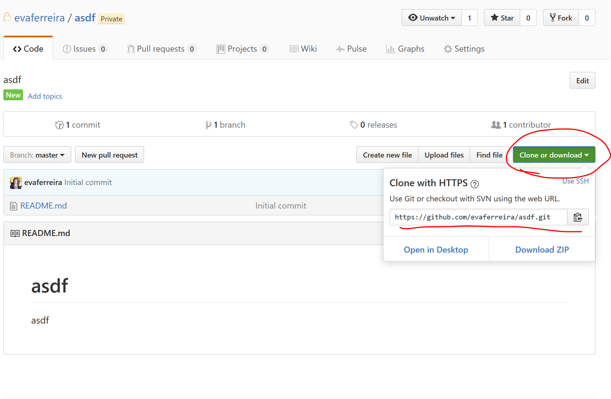
Lo llevamos a nuestra máquina

Slide 14
Usando Git
CLI GUI

Slide 15
Cómo usar Git
CLI
GUI
Command-Line Interface
Más feo
Graphical User Interface
Más bonito

Slide 16
Git desde CLI
cmd
Línea de comandos de Git
Línea de comandos de Github
Línea de comandos de SourceTree (Bitbucket)
Línea de comandos de Node.JS

Slide 17
Git desde GUI
GUI de Git
GUI de Github
GUI de SourceTree (Bitbucket)

Slide 18
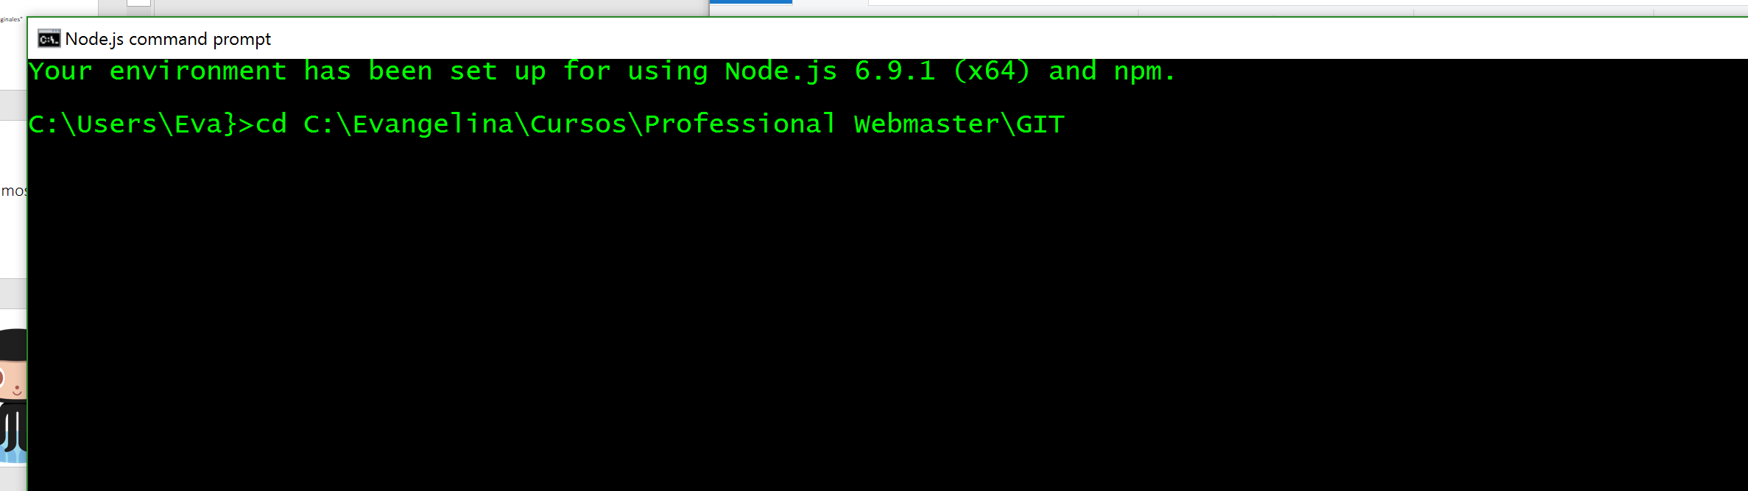
¿Dónde va? cd ../dirección local

Slide 19
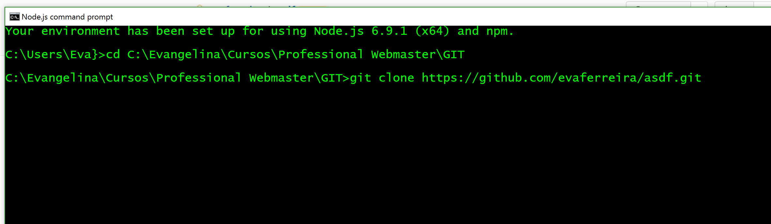
Lo clonamos git clone URL

Slide 20
¡Listo!

Slide 21
Herramientas de Git
git status
git add . / git add file.ext / git add ‘*.txt’
git commit –m “Mensaje sobre este commit”

Slide 22
Commits
“Guardar” cambios

Slide 23
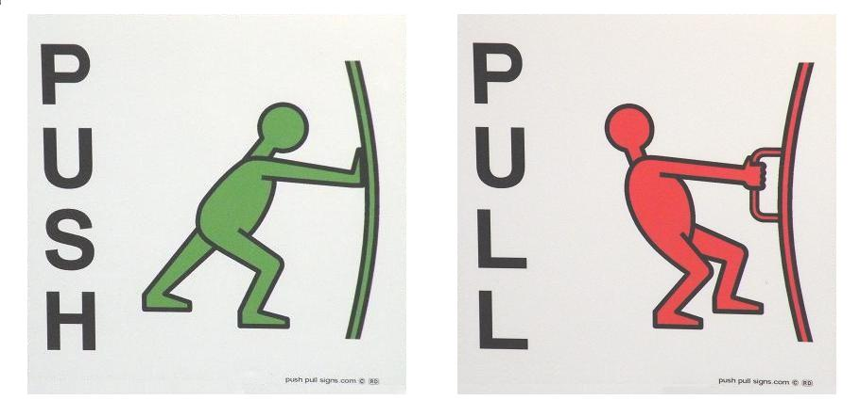
Push and Pull

Slide 24
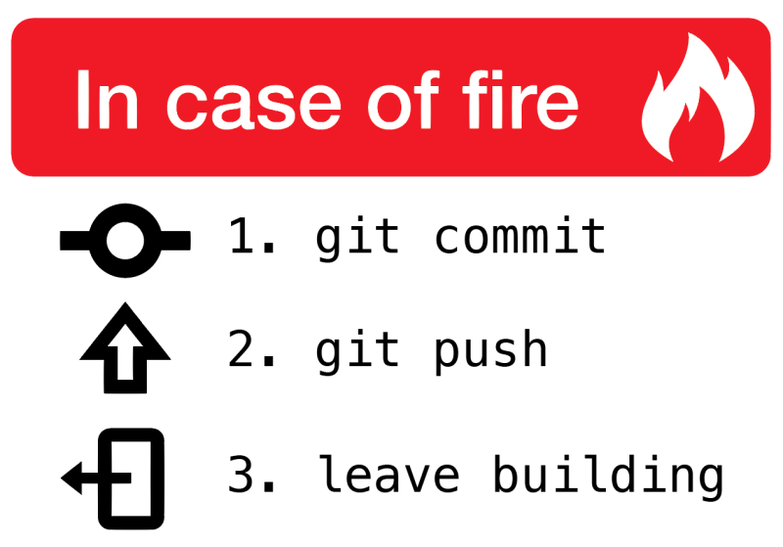

Slide 25
Otros temas de Git
Fork
Merging
Branch
Pull request
https://help.github.com/articles/github-glossary/

